Slide 1
图像金字塔
图像缩放的可逆性展示
讲师：李立宗

Slide 2

本节目标
了解拉普拉斯金字塔
掌握拉普拉斯金字塔的使用

Slide 3
金字塔理论基础
第N层(顶点)
1*1
2*2
图像金字塔
第N-1层
4*4
第N-2层
同一图像的不同分辨率的子图集合
N/2*N/2
第1层
N*N
第0层(底部)
原始图像

Slide 4
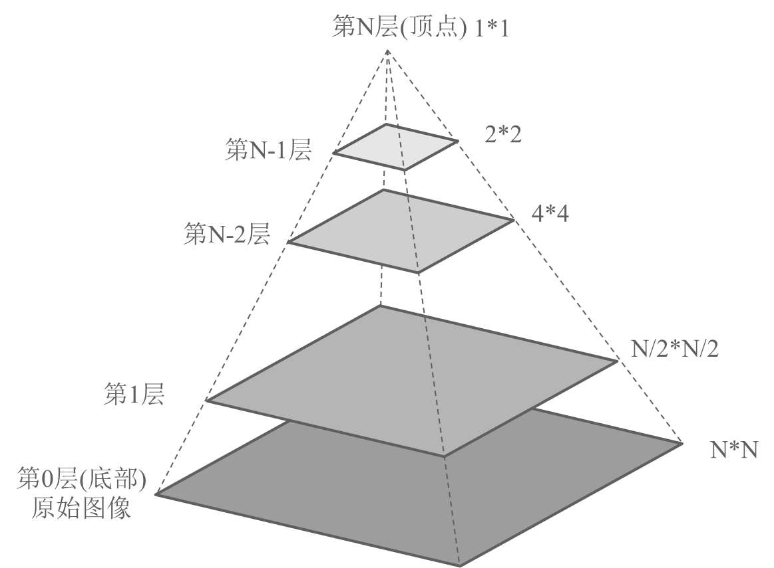
金字塔理论基础
向上取样
图像金字塔
同一图像的不同分辨率的子图集合
向下取样

Slide 5
金字塔理论基础
向下采样
1.对图像G_{i}进行高斯核卷积。
2.删除所有的偶数行和列。
高斯
删行
向下取样

Slide 6
金字塔理论基础
向上采样
在每个方向上扩大为原来的2倍，新增的行和列以0填充。
使用与“向下采用”同样的卷积核乘以4，获取“新增像素”的新值。
向上取样
扩行
卷积

Slide 7
拉普拉斯金字塔
原始图像
向下取样
M*N
M/2*N/2
原始图像
向上取样
M*N
M*2*N*2

Slide 8
拉普拉斯金字塔
向下取样
向上取样
原始图像
M/2*N/2
M*N
M*N
向上取样
向下取样
原始图像
M*2*N*2
M*N
M*N

Slide 9
拉普拉斯金字塔
定义：
L_{i}=G_{i}-pyrUp(G_{i+1})
L_{i}，表示拉普拉斯金字塔中的第i层。
G_{i}，表示高斯金字塔中的第i层。

Slide 10

拉普拉斯金字塔

Slide 11
拉普拉斯金字塔
G₀
高斯金字塔

Slide 12
拉普拉斯金字塔
G₀
G₁
高斯
向下采样
高斯金字塔
G₁=cv2.pyrDown(G₀)

Slide 13
拉普拉斯金字塔
G₀
G₁
高斯
向下采样
高斯金字塔
高斯
向上采样
G₁=cv2.pyrDown(G₀)
U₀=cv2.pyrUp(G₁)
U₀

Slide 14
拉普拉斯金字塔
G₀
G₁
高斯
向下采样
高斯金字塔
高斯
向上采样
G₁=cv2.pyrDown(G₀)
U₀=cv2.pyrUp(G₁)
相减
U₀

Slide 15
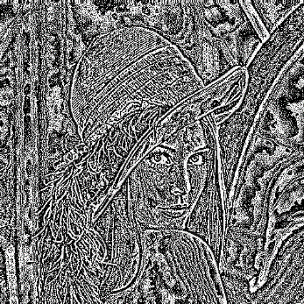
拉普拉斯金字塔
G₀
G₁
高斯
向下采样
高斯金字塔
高斯
向上采样
G₁=cv2.pyrDown(G₀)
U₀=cv2.pyrUp(G₁)
相减
L₀ = G₀ — U₀
U₀
拉普拉斯金字塔
L₀

Slide 16
拉普拉斯金字塔
G₀
G₁
高斯
向下采样
高斯金字塔
高斯
向上采样
G₁=cv2.pyrDown(G₀)
U₀=cv2.pyrUp(G₁)
相减
L₀ = G₀ — U₀
相加
G₀ = U₀ + L₀
U₀
拉普拉斯金字塔
L₀

Slide 17
拉普拉斯金字塔
G₀
G₁
高斯
向下采样
高斯
向下采样
G₂
高斯金字塔
高斯
向上采样
G₂=cv2.pyrDown(G₁)
相减
相加
U₀
拉普拉斯金字塔
L₀

Slide 18
拉普拉斯金字塔
G₀
G₁
高斯
向下采样
高斯
向下采样
G₂
高斯金字塔
高斯
向上采样
G₂=cv2.pyrDown(G₁)
U₁=cv2.pyrUp(G₂)
高斯
向上采样
相减
相加
U₀
U₁
拉普拉斯金字塔
L₀

Slide 19
拉普拉斯金字塔
G₀
G₁
高斯
向下采样
高斯
向下采样
G₂
高斯金字塔
高斯
向上采样
G₂=cv2.pyrDown(G₁)
U₁=cv2.pyrUp(G₂)
高斯
向上采样
相减
相加
U₀
相减
U₁
拉普拉斯金字塔
L₀

Slide 20
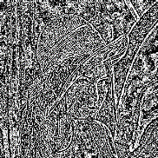
拉普拉斯金字塔
G₀
G₁
高斯
向下采样
高斯
向下采样
G₂
高斯金字塔
高斯
向上采样
G₂=cv2.pyrDown(G₁)
U₁=cv2.pyrUp(G₂)
高斯
向上采样
相减
L₁ = G₁ — U₁
相加
U₀
相减
U₁
拉普拉斯金字塔
L₀
L₁

Slide 21
拉普拉斯金字塔
G₀
G₁
高斯
向下采样
高斯
向下采样
G₂
高斯金字塔
高斯
向上采样
G₂=cv2.pyrDown(G₁)
U₁=cv2.pyrUp(G₂)
高斯
向上采样
相减
L₁ = G₁ — U₁
相加
G₁ = U₁ + L₁
相加
U₀
相减
U₁
拉普拉斯金字塔
L₀
L₁

Slide 22
拉普拉斯金字塔
G₀
G₁
高斯
向下采样
高斯
向下采样
G₂
高斯
向下采样
G₃
高斯金字塔
高斯
向上采样
高斯
向上采样
相减
相加
相加
U₀
G₃=cv2.pyrDown(G₂)
相减
U₁
拉普拉斯金字塔
L₀
L₁

Slide 23
拉普拉斯金字塔
G₀
G₁
高斯
向下采样
高斯
向下采样
G₂
高斯
向下采样
G₃
高斯金字塔
高斯
向上采样
高斯
向上采样
高斯
向上采样
相减
相加
相加
U₀
G₃=cv2.pyrDown(G₂)
相减
U₁
U₂=cv2.pyrUp(G₃)
拉普拉斯金字塔
U₂
L₀
L₁

Slide 24
拉普拉斯金字塔
G₀
G₁
高斯
向下采样
高斯
向下采样
G₂
高斯
向下采样
G₃
高斯金字塔
高斯
向上采样
高斯
向上采样
高斯
向上采样
相减
相加
相加
U₀
G₃=cv2.pyrDown(G₂)
相减
U₁
相减
U₂=cv2.pyrUp(G₃)
拉普拉斯金字塔
U₂
L₀
L₁

Slide 25
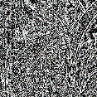
拉普拉斯金字塔
G₀
G₁
高斯
向下采样
高斯
向下采样
G₂
高斯
向下采样
G₃
高斯金字塔
高斯
向上采样
高斯
向上采样
高斯
向上采样
相减
相加
相加
U₀
G₃=cv2.pyrDown(G₂)
相减
U₁
相减
U₂=cv2.pyrUp(G₃)
拉普拉斯金字塔
U₂
L₂ = G₂ — U₂
L₀
L₁
L₂

Slide 26
拉普拉斯金字塔
G₀
G₁
高斯
向下采样
高斯
向下采样
G₂
高斯
向下采样
G₃
高斯金字塔
高斯
向上采样
高斯
向上采样
相加
高斯
向上采样
相减
相加
相加
U₀
G₃=cv2.pyrDown(G₂)
相减
U₁
相减
U₂=cv2.pyrUp(G₃)
拉普拉斯金字塔
U₂
L₂ = G₂ — U₂
L₀
L₁
L₂
G₂ = U₂ + L₂

Slide 27
拉普拉斯金字塔
G₀
G₁
高斯
向下采样
高斯
向下采样
G₂
高斯
向下采样
G₃
高斯金字塔

Slide 28
拉普拉斯金字塔
拉普拉斯金字塔
L₀
L₁
L₂

Slide 29
拉普拉斯金字塔
G₀
G₁
高斯
向下采样
高斯
向下采样
G₂
高斯
向下采样
G₃
高斯金字塔
拉普拉斯金字塔
L₀
L₁
L₂

Slide 30
拉普拉斯金字塔
G₀
G₁
高斯
向下采样
高斯
向下采样
G₂
高斯
向下采样
G₃
高斯金字塔
高斯
向上采样
高斯
向上采样
高斯
向上采样
相减
U₀
相减
U₁
相减
拉普拉斯金字塔
U₂
L₀
L₁
L₂

Slide 31
拉普拉斯金字塔
G₀
G₁
高斯
向下采样
高斯
向下采样
G₂
高斯
向下采样
G₃
高斯金字塔
高斯
向上采样
高斯
向上采样
相加
高斯
向上采样
相加
相加
U₀
U₁
拉普拉斯金字塔
U₂
L₀
L₁
L₂

Slide 32
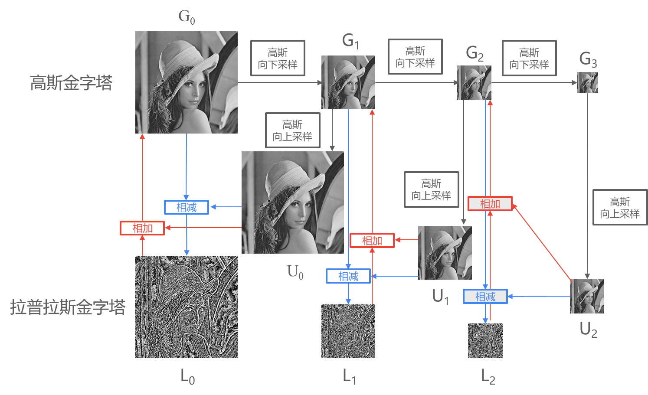
拉普拉斯金字塔
案例：使用拉普拉斯金字塔及高斯金字塔恢复多层图像。

Slide 33

拉普拉斯金字塔
import cv2
import numpy as np
O=cv2.imread("image/lena.bmp")
G0=O
G1=cv2.pyrDown(G0)
G2=cv2.pyrDown(G1)
G3=cv2.pyrDown(G2)
U0=cv2.pyrUp(G1)
U1=cv2.pyrUp(G2)
U2=cv2.pyrUp(G3)
L0=G0-U0 #拉普拉斯金字塔第0层
L1=G1-U1 #拉普拉斯金字塔第1层
L2=G2-U2 #拉普拉斯金字塔第2层
RG0=L0+U0 #通过拉普拉斯图像复原的原始图像G0
print("G0.shape=",G0.shape)
print("RG0.shape=",RG0.shape)
result=RG0-G0 #将RG0和G0做减法
result=abs(result)
print("原始图像G0与恢复图像RG0差值的绝对值和：",np.sum(result)
RG1=L1+U1 #通过拉普拉斯图像复原G1
print("G1.shape=",G1.shape)
print("RG1.shape=",RG1.shape)
result=RG1-G1 #将o和ro做减法
print("原始图像G1与恢复图像RG1差值的绝对值和：",np.sum(abs(result)))
RG2=L2+U2 #通过拉普拉斯图像复原G2
print("G2.shape=",G2.shape)
print("RG2.shape=",RG2.shape)
result=RG2-G2 #将o和ro做减法
print("原始图像G2与恢复图像RG2差值的绝对值和：",np.sum(abs(result)))

Slide 34
拉普拉斯金字塔
import cv2
import numpy as np
O=cv2.imread("image/lena.bmp")
G0=O
G1=cv2.pyrDown(G0)
G2=cv2.pyrDown(G1)
G3=cv2.pyrDown(G2)
U0=cv2.pyrUp(G1)
U1=cv2.pyrUp(G2)
U2=cv2.pyrUp(G3)
L0=G0-U0 #拉普拉斯金字塔第0层
L1=G1-U1 #拉普拉斯金字塔第1层
L2=G2-U2 #拉普拉斯金字塔第2层
RG0=L0+U0 #通过拉普拉斯图像复原的原始图像G0
print("G0.shape=",G0.shape)
print("RG0.shape=",RG0.shape)
result=RG0-G0 #将RG0和G0做减法
result=abs(result)
print("原始图像G0与恢复图像RG0差值的绝对值和：",np.sum(result)
RG1=L1+U1 #通过拉普拉斯图像复原G1
print("G1.shape=",G1.shape)
print("RG1.shape=",RG1.shape)
result=RG1-G1 #将o和ro做减法
print("原始图像G1与恢复图像RG1差值的绝对值和：",np.sum(abs(result)))
RG2=L2+U2 #通过拉普拉斯图像复原G2
print("G2.shape=",G2.shape)
print("RG2.shape=",RG2.shape)
result=RG2-G2 #将o和ro做减法
print("原始图像G2与恢复图像RG2差值的绝对值和：",np.sum(abs(result)))

Slide 35
拉普拉斯金字塔
import cv2
import numpy as np
O=cv2.imread("image/lena.bmp")
G0=O
G1=cv2.pyrDown(G0)
G2=cv2.pyrDown(G1)
G3=cv2.pyrDown(G2)
U0=cv2.pyrUp(G1)
U1=cv2.pyrUp(G2)
U2=cv2.pyrUp(G3)
L0=G0-U0 #拉普拉斯金字塔第0层
L1=G1-U1 #拉普拉斯金字塔第1层
L2=G2-U2 #拉普拉斯金字塔第2层
RG0=L0+U0 #通过拉普拉斯图像复原的原始图像G0
print("G0.shape=",G0.shape)
print("RG0.shape=",RG0.shape)
result=RG0-G0 #将RG0和G0做减法
result=abs(result)
print("原始图像G0与恢复图像RG0差值的绝对值和：",np.sum(result)
RG1=L1+U1 #通过拉普拉斯图像复原G1
print("G1.shape=",G1.shape)
print("RG1.shape=",RG1.shape)
result=RG1-G1 #将o和ro做减法
print("原始图像G1与恢复图像RG1差值的绝对值和：",np.sum(abs(result)))
RG2=L2+U2 #通过拉普拉斯图像复原G2
print("G2.shape=",G2.shape)
print("RG2.shape=",RG2.shape)
result=RG2-G2 #将o和ro做减法
print("原始图像G2与恢复图像RG2差值的绝对值和：",np.sum(abs(result)))

Slide 36
拉普拉斯金字塔
import cv2
import numpy as np
O=cv2.imread("image/lena.bmp")
G0=O
G1=cv2.pyrDown(G0)
G2=cv2.pyrDown(G1)
G3=cv2.pyrDown(G2)
U0=cv2.pyrUp(G1)
U1=cv2.pyrUp(G2)
U2=cv2.pyrUp(G3)
L0=G0-U0 #拉普拉斯金字塔第0层
L1=G1-U1 #拉普拉斯金字塔第1层
L2=G2-U2 #拉普拉斯金字塔第2层
RG0=L0+U0 #通过拉普拉斯图像复原的原始图像G0
print("G0.shape=",G0.shape)
print("RG0.shape=",RG0.shape)
result=RG0-G0 #将RG0和G0做减法
result=abs(result)
print("原始图像G0与恢复图像RG0差值的绝对值和：",np.sum(result)
RG1=L1+U1 #通过拉普拉斯图像复原G1
print("G1.shape=",G1.shape)
print("RG1.shape=",RG1.shape)
result=RG1-G1 #将o和ro做减法
print("原始图像G1与恢复图像RG1差值的绝对值和：",np.sum(abs(result)))
RG2=L2+U2 #通过拉普拉斯图像复原G2
print("G2.shape=",G2.shape)
print("RG2.shape=",RG2.shape)
result=RG2-G2 #将o和ro做减法
print("原始图像G2与恢复图像RG2差值的绝对值和：",np.sum(abs(result)))

Slide 37
拉普拉斯金字塔
import cv2
import numpy as np
O=cv2.imread("image/lena.bmp")
G0=O
G1=cv2.pyrDown(G0)
G2=cv2.pyrDown(G1)
G3=cv2.pyrDown(G2)
U0=cv2.pyrUp(G1)
U1=cv2.pyrUp(G2)
U2=cv2.pyrUp(G3)
L0=G0-U0 #拉普拉斯金字塔第0层
L1=G1-U1 #拉普拉斯金字塔第1层
L2=G2-U2 #拉普拉斯金字塔第2层
RG0=L0+U0 #通过拉普拉斯图像复原的原始图像G0
print("G0.shape=",G0.shape)
print("RG0.shape=",RG0.shape)
result=RG0-G0 #将RG0和G0做减法
result=abs(result)
print("原始图像G0与恢复图像RG0差值的绝对值和：",np.sum(result)
RG1=L1+U1 #通过拉普拉斯图像复原G1
print("G1.shape=",G1.shape)
print("RG1.shape=",RG1.shape)
result=RG1-G1 #将o和ro做减法
print("原始图像G1与恢复图像RG1差值的绝对值和：",np.sum(abs(result)))
RG2=L2+U2 #通过拉普拉斯图像复原G2
print("G2.shape=",G2.shape)
print("RG2.shape=",RG2.shape)
result=RG2-G2 #将o和ro做减法
print("原始图像G2与恢复图像RG2差值的绝对值和：",np.sum(abs(result)))

Slide 38
拉普拉斯金字塔
import cv2
import numpy as np
O=cv2.imread("image/lena.bmp")
G0=O
G1=cv2.pyrDown(G0)
G2=cv2.pyrDown(G1)
G3=cv2.pyrDown(G2)
U0=cv2.pyrUp(G1)
U1=cv2.pyrUp(G2)
U2=cv2.pyrUp(G3)
L0=G0-U0 #拉普拉斯金字塔第0层
L1=G1-U1 #拉普拉斯金字塔第1层
L2=G2-U2 #拉普拉斯金字塔第2层
RG0=L0+U0 #通过拉普拉斯图像复原的原始图像G0
print("G0.shape=",G0.shape)
print("RG0.shape=",RG0.shape)
result=RG0-G0 #将RG0和G0做减法
result=abs(result)
print("原始图像G0与恢复图像RG0差值的绝对值和：",np.sum(result)
RG1=L1+U1 #通过拉普拉斯图像复原G1
print("G1.shape=",G1.shape)
print("RG1.shape=",RG1.shape)
result=RG1-G1 #将o和ro做减法
print("原始图像G1与恢复图像RG1差值的绝对值和：",np.sum(abs(result)))
RG2=L2+U2 #通过拉普拉斯图像复原G2
print("G2.shape=",G2.shape)
print("RG2.shape=",RG2.shape)
result=RG2-G2 #将o和ro做减法
print("原始图像G2与恢复图像RG2差值的绝对值和：",np.sum(abs(result)))

Slide 39
拉普拉斯金字塔
import cv2
import numpy as np
O=cv2.imread("image/lena.bmp")
G0=O
G1=cv2.pyrDown(G0)
G2=cv2.pyrDown(G1)
G3=cv2.pyrDown(G2)
U0=cv2.pyrUp(G1)
U1=cv2.pyrUp(G2)
U2=cv2.pyrUp(G3)
L0=G0-U0 #拉普拉斯金字塔第0层
L1=G1-U1 #拉普拉斯金字塔第1层
L2=G2-U2 #拉普拉斯金字塔第2层
RG0=L0+U0 #通过拉普拉斯图像复原的原始图像G0
print("G0.shape=",G0.shape)
print("RG0.shape=",RG0.shape)
result=RG0-G0 #将RG0和G0做减法
result=abs(result)
print("原始图像G0与恢复图像RG0差值的绝对值和：",np.sum(result)
RG1=L1+U1 #通过拉普拉斯图像复原G1
print("G1.shape=",G1.shape)
print("RG1.shape=",RG1.shape)
result=RG1-G1 #将o和ro做减法
print("原始图像G1与恢复图像RG1差值的绝对值和：",np.sum(abs(result)))
RG2=L2+U2 #通过拉普拉斯图像复原G2
print("G2.shape=",G2.shape)
print("RG2.shape=",RG2.shape)
result=RG2-G2 #将o和ro做减法
print("原始图像G2与恢复图像RG2差值的绝对值和：",np.sum(abs(result)))

Slide 40
拉普拉斯金字塔
import cv2
import numpy as np
O=cv2.imread("image/lena.bmp")
G0=O
G1=cv2.pyrDown(G0)
G2=cv2.pyrDown(G1)
G3=cv2.pyrDown(G2)
U0=cv2.pyrUp(G1)
U1=cv2.pyrUp(G2)
U2=cv2.pyrUp(G3)
L0=G0-U0 #拉普拉斯金字塔第0层
L1=G1-U1 #拉普拉斯金字塔第1层
L2=G2-U2 #拉普拉斯金字塔第2层
RG0=L0+U0 #通过拉普拉斯图像复原的原始图像G0
print("G0.shape=",G0.shape)
print("RG0.shape=",RG0.shape)
result=RG0-G0 #将RG0和G0做减法
result=abs(result)
print("原始图像G0与恢复图像RG0差值的绝对值和：",np.sum(result)
RG1=L1+U1 #通过拉普拉斯图像复原G1
print("G1.shape=",G1.shape)
print("RG1.shape=",RG1.shape)
result=RG1-G1 #将o和ro做减法
print("原始图像G1与恢复图像RG1差值的绝对值和：",np.sum(abs(result)))
RG2=L2+U2 #通过拉普拉斯图像复原G2
print("G2.shape=",G2.shape)
print("RG2.shape=",RG2.shape)
result=RG2-G2 #将o和ro做减法
print("原始图像G2与恢复图像RG2差值的绝对值和：",np.sum(abs(result)))

Slide 41
拉普拉斯金字塔
import cv2
import numpy as np
O=cv2.imread("image/lena.bmp")
G0=O
G1=cv2.pyrDown(G0)
G2=cv2.pyrDown(G1)
G3=cv2.pyrDown(G2)
U0=cv2.pyrUp(G1)
U1=cv2.pyrUp(G2)
U2=cv2.pyrUp(G3)
L0=G0-U0 #拉普拉斯金字塔第0层
L1=G1-U1 #拉普拉斯金字塔第1层
L2=G2-U2 #拉普拉斯金字塔第2层
RG0=L0+U0 #通过拉普拉斯图像复原的原始图像G0
print("G0.shape=",G0.shape)
print("RG0.shape=",RG0.shape)
result=RG0-G0 #将RG0和G0做减法
result=abs(result)
print("原始图像G0与恢复图像RG0差值的绝对值和：",np.sum(result)
RG1=L1+U1 #通过拉普拉斯图像复原G1
print("G1.shape=",G1.shape)
print("RG1.shape=",RG1.shape)
result=RG1-G1 #将o和ro做减法
print("原始图像G1与恢复图像RG1差值的绝对值和：",np.sum(abs(result)))
RG2=L2+U2 #通过拉普拉斯图像复原G2
print("G2.shape=",G2.shape)
print("RG2.shape=",RG2.shape)
result=RG2-G2 #将o和ro做减法
print("原始图像G2与恢复图像RG2差值的绝对值和：",np.sum(abs(result)))

Slide 42
拉普拉斯金字塔
import cv2
import numpy as np
O=cv2.imread("image/lena.bmp")
G0=O
G1=cv2.pyrDown(G0)
G2=cv2.pyrDown(G1)
G3=cv2.pyrDown(G2)
U0=cv2.pyrUp(G1)
U1=cv2.pyrUp(G2)
U2=cv2.pyrUp(G3)
L0=G0-U0 #拉普拉斯金字塔第0层
L1=G1-U1 #拉普拉斯金字塔第1层
L2=G2-U2 #拉普拉斯金字塔第2层
RG0=L0+U0 #通过拉普拉斯图像复原的原始图像G0
print("G0.shape=",G0.shape)
print("RG0.shape=",RG0.shape)
result=RG0-G0 #将RG0和G0做减法
result=abs(result)
print("原始图像G0与恢复图像RG0差值的绝对值和：",np.sum(result)
RG1=L1+U1 #通过拉普拉斯图像复原G1
print("G1.shape=",G1.shape)
print("RG1.shape=",RG1.shape)
result=RG1-G1 #将o和ro做减法
print("原始图像G1与恢复图像RG1差值的绝对值和：",np.sum(abs(result)))
RG2=L2+U2 #通过拉普拉斯图像复原G2
print("G2.shape=",G2.shape)
print("RG2.shape=",RG2.shape)
result=RG2-G2 #将o和ro做减法
print("原始图像G2与恢复图像RG2差值的绝对值和：",np.sum(abs(result)))

Slide 43
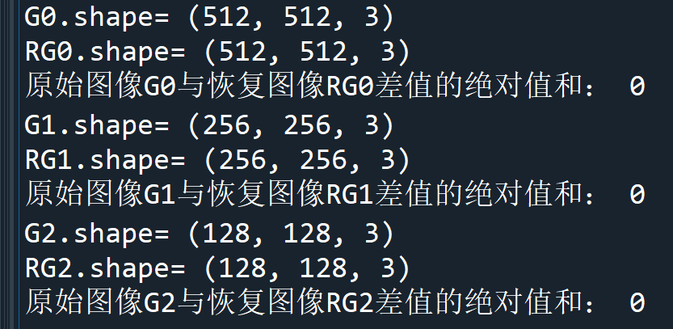
拉普拉斯金字塔
import cv2
import numpy as np
O=cv2.imread("image/lena.bmp")
G0=O
G1=cv2.pyrDown(G0)
G2=cv2.pyrDown(G1)
G3=cv2.pyrDown(G2)
U0=cv2.pyrUp(G1)
U1=cv2.pyrUp(G2)
U2=cv2.pyrUp(G3)
L0=G0-U0 #拉普拉斯金字塔第0层
L1=G1-U1 #拉普拉斯金字塔第1层
L2=G2-U2 #拉普拉斯金字塔第2层
RG0=L0+U0 #通过拉普拉斯图像复原的原始图像G0
print("G0.shape=",G0.shape)
print("RG0.shape=",RG0.shape)
result=RG0-G0 #将RG0和G0做减法
result=abs(result)
print("原始图像G0与恢复图像RG0差值的绝对值和：",np.sum(result)
RG1=L1+U1 #通过拉普拉斯图像复原G1
print("G1.shape=",G1.shape)
print("RG1.shape=",RG1.shape)
result=RG1-G1 #将o和ro做减法
print("原始图像G1与恢复图像RG1差值的绝对值和：",np.sum(abs(result)))
RG2=L2+U2 #通过拉普拉斯图像复原G2
print("G2.shape=",G2.shape)
print("RG2.shape=",RG2.shape)
result=RG2-G2 #将o和ro做减法
print("原始图像G2与恢复图像RG2差值的绝对值和：",np.sum(abs(result)))

Slide 44
总结
拉普拉斯金字塔原理
拉普拉斯金字塔应用

